Slide 1
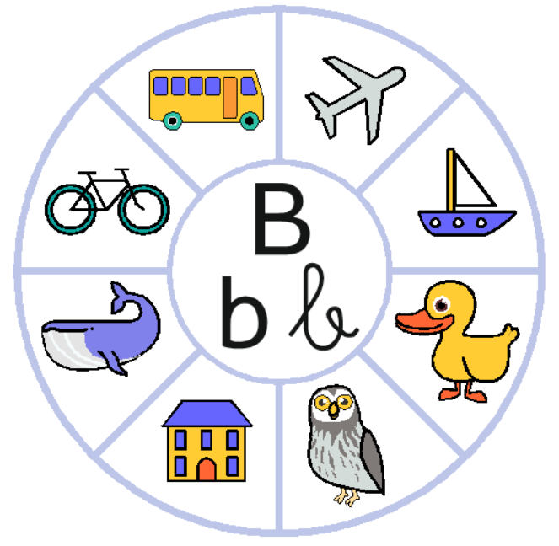
señor apoderado: Hoy se trabajo repasando el abecedario. Como actividad para la casa: 1.- escribir los artículos definidos e indefinidos y crear una oración con cada uno de ellos. 2.- Recorta y pega en tu cuaderno 7 sustantivos propios y en otra hoja 7 sustantivos comunes. Enviar :tercerobasico.materdolorosa@gmail.com a más tardar el martes 23 de marzo. Feliz fin de semana.

